Slide 1
03. 안드로이드를 위한 Java 문법
Notes:
제목

Slide 2
기본적인 Java 문법을 익힌다.
안드로이드 프로그래밍을 위한 Java의 특징을 이해한다.

Slide 3
01 Java의 개요
02 Java의 기본 문법
03 클래스와 인스턴스
04 클래스 상속
05 추가로 알아둘 Java 문법

Slide 4
1. Java 개요 ▶ Java 특징
Java 의 역사
1991년 선마이크로시스템스(오라클에 인수됨)의 제임스 고슬링이 C 언어를 모델로 연구 시작
1995년 JDK(Java Development Kit) 1.0 발표
1997년 JDK 1.1이 발표되면서 완전한 프로그래밍 언어의 모습을 갖춤
Java의 특징
구문이 간결함
명료한 객체지향 언어
이식성이 높고, 기계에 중립적
분산 처리 지원
멀티스레드(Multi-thread) 언어

Slide 5
1. Java 개요 ▶ Java 특징
Java 프로그램 전통적인 작성법
메모장에서 Java 코드를 작성한 후에 *.java로 저장
javac.exe를 사용해서 컴파일하면 *.class 파일이 생성
java.exe를 사용해서 컴파일된 *.class 파일을 실행
→ 개발자들은 대부분 이클립스 환경에서 Java 개발

Slide 6
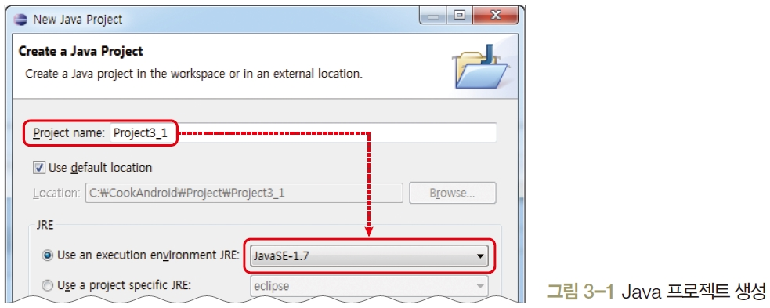
1. Java 개요 ▶ Eclipse 환경에서 Java 개발하기
(1) http://www.eclipse.org/downloads/eclipsepackages/에서 ‘Eclipse IDE for Java Developers’ 다운로드
(2) eclipse.exe 실행 - 메뉴의 [File]-[New]-[Java Project] 선택
(3) [Create a Java Project ] 창에 ‘Project3 _1’ 입력 - ‘Use an execution environment JRE:’는 ‘JavaSE -1.7’ 선택.
(4) 나머지 : 디폴트로 둔 후 <Finish> 클릭

Slide 7
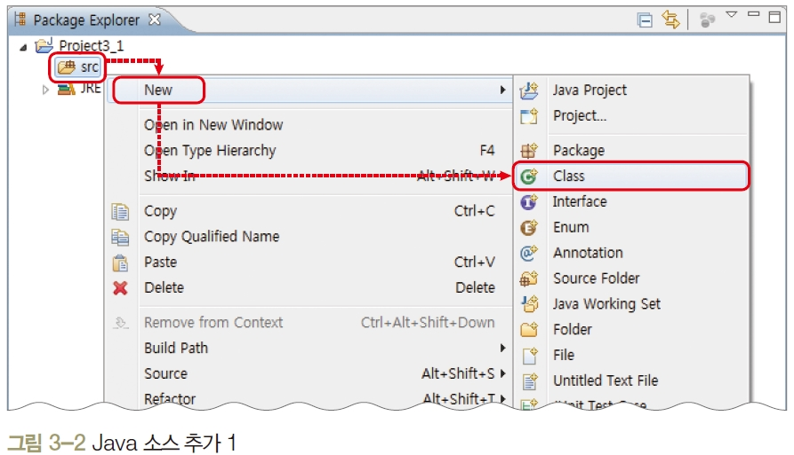
1. Java 개요 ▶ Eclipse 환경에서 Java 개발하기
(5) Package Explorer의 Project3_1/src 폴더에서 마우스 오른쪽 버튼 클릭 - [New]-[Class] 선택

Slide 8
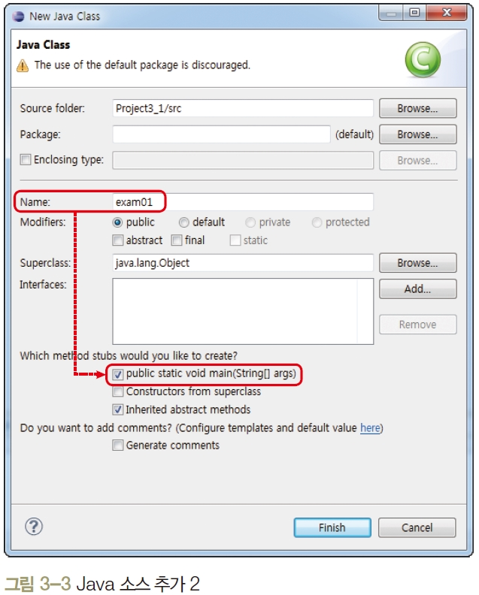
1. Java 개요 ▶ Eclipse 환경에서 Java 개발하기
(6) [Java Class] 창에서 Name에 “exam01” 입력
(7) public static void main(String[]args)를 체크 - <Finish> 클릭

Slide 9
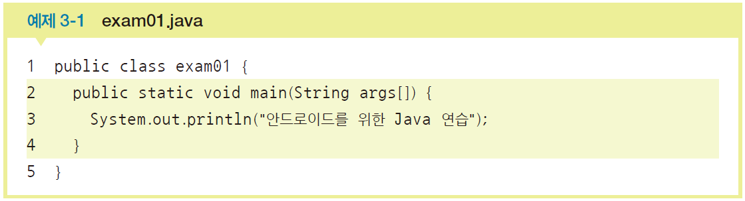
1. Java 개요 ▶ Eclipse 환경에서 Java 개발하기
(8) 간단한 예제 코딩

Slide 10
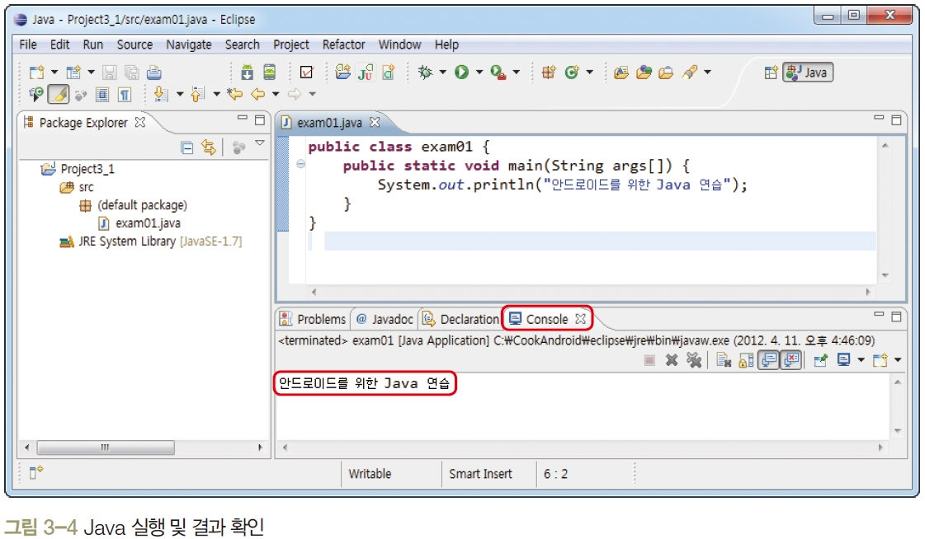
1. Java 개요 ▶ Eclipse 환경에서 Java 개발하기
(9) [File]-[Save]를 선택해서 저장
(10) [Run]-[Run] 선택 혹은 [ctrl]+[F11] 눌러 실행
실행 결과 : 아래쪽 콘솔에 바로 출력

Slide 11
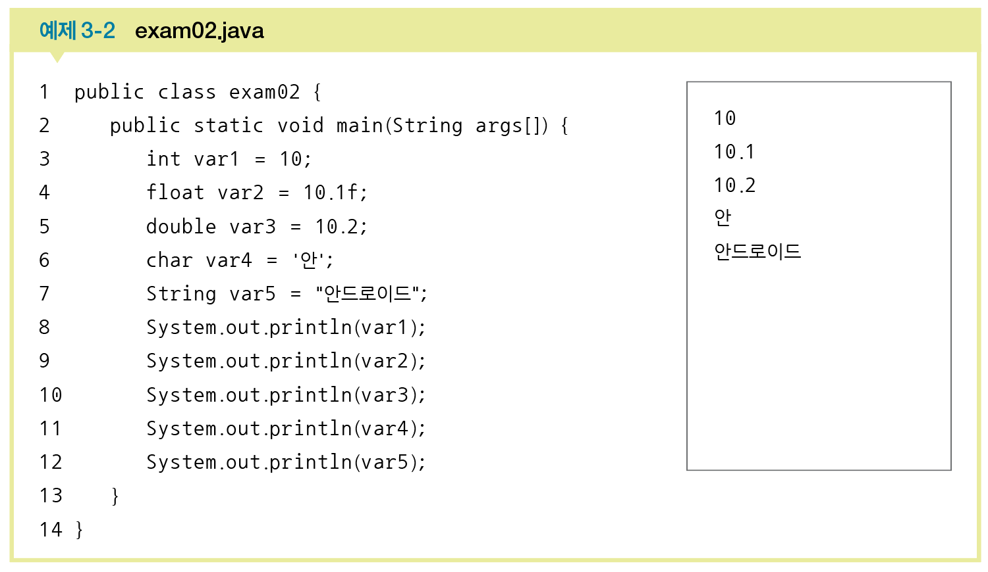
2. Java 기본 문법 ▶ 변수와 데이터 형식
변수 선언 예제

Slide 12
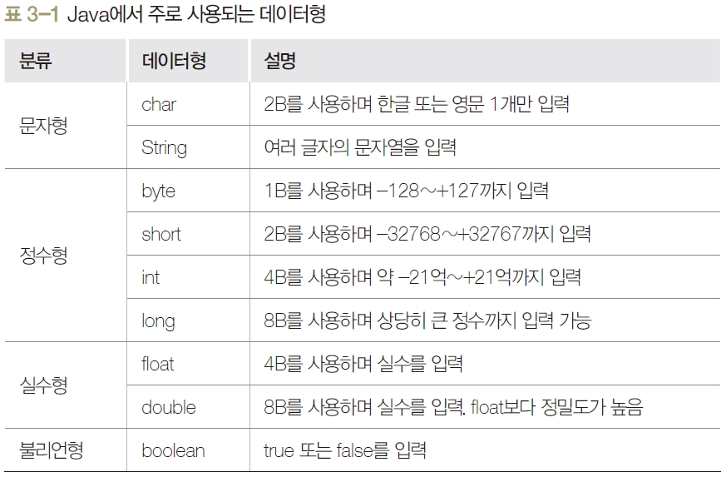
2. Java 기본 문법 ▶ 변수와 데이터 형식

Slide 13
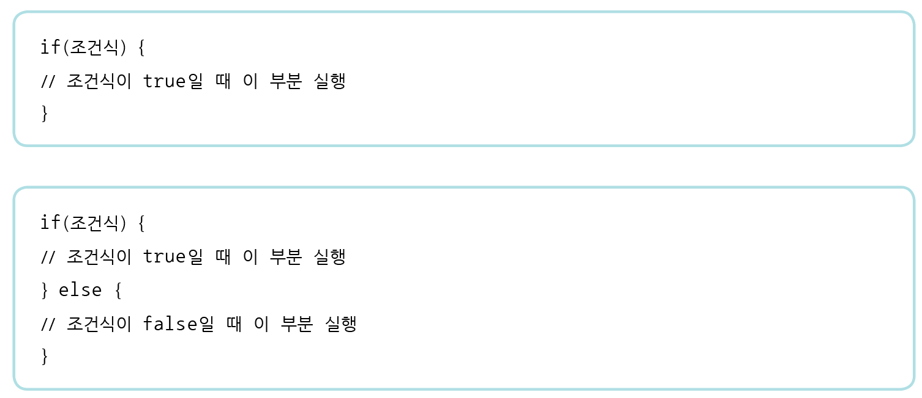
2. Java 기본 문법 ▶ 조건문
if문
조건이 true, false인지에 따라서 어떤 작업을 할 것인지를 결정

Slide 14
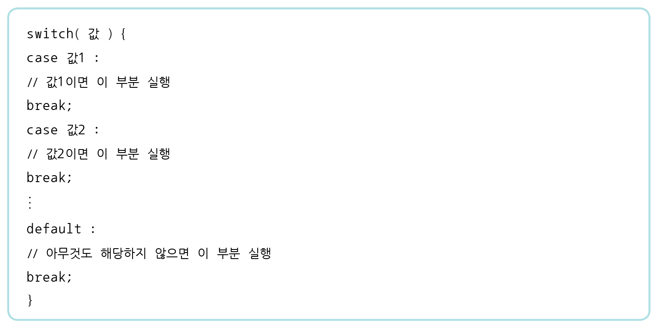
2. Java 기본 문법 ▶ 조건문
switch( )~case문
여러 가지 경우에 따라 어떤 작업을 할 것인지를 결정

Slide 15
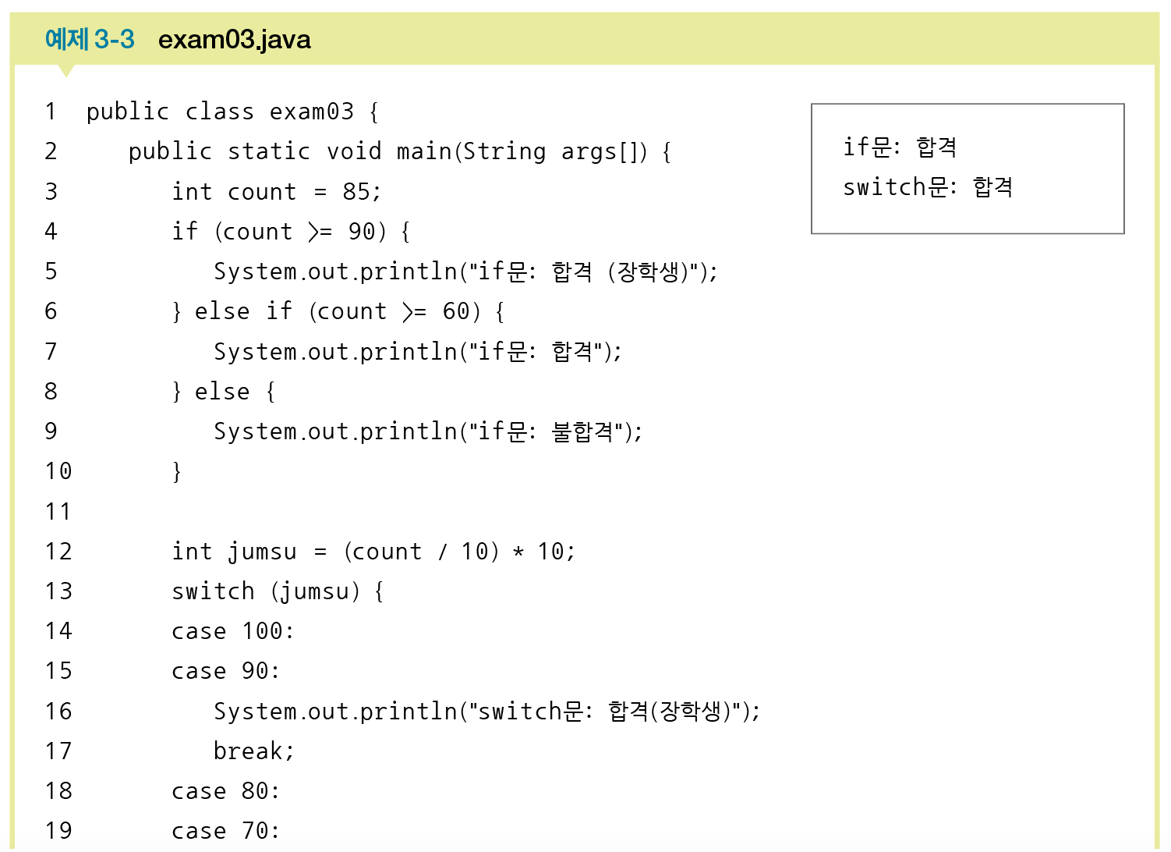
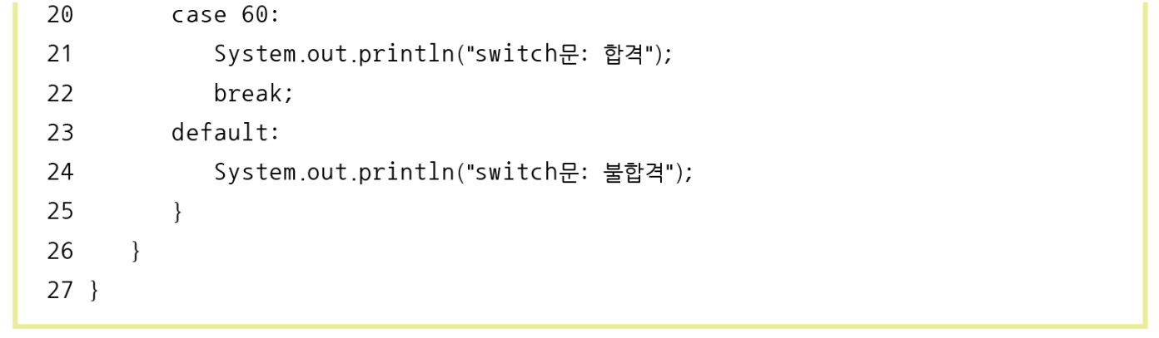
2. Java 기본 문법 ▶ 조건문

Slide 16
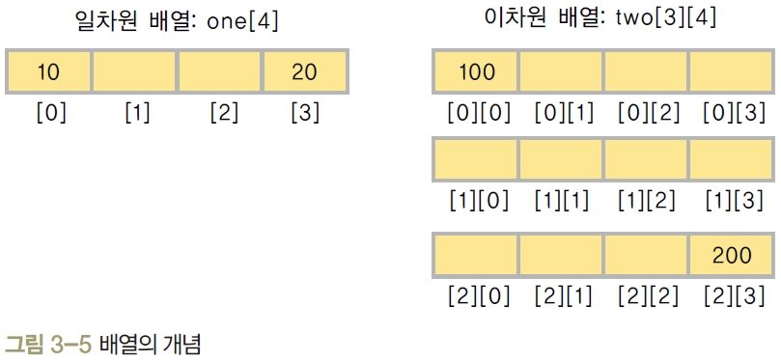
2. Java 기본 문법 ▶ 배열
배열
여러 데이터를 한 변수에 저장하는 데 사용

Slide 17
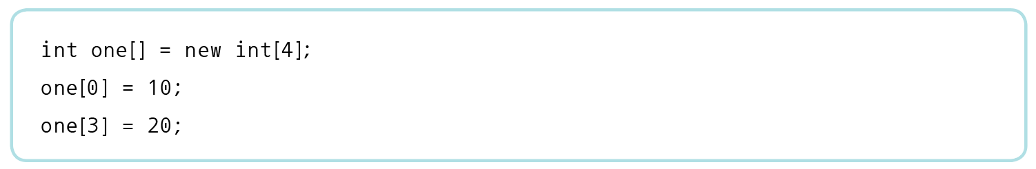
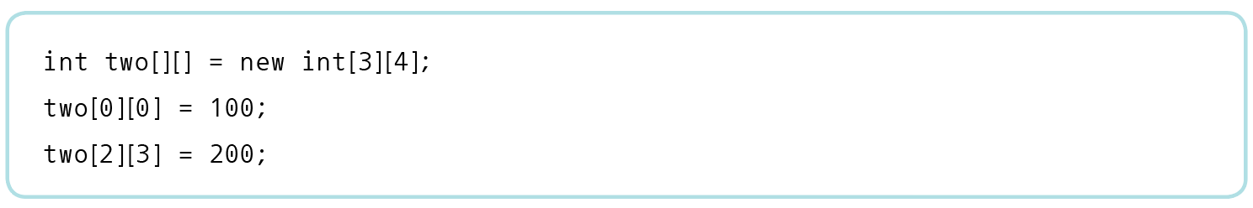
2. Java 기본 문법 ▶ 배열
일차원 배열
이차원 배열

Slide 18
2. Java 기본 문법 ▶ 배열
배열 선언하면서 바로 값 대입하기
배열 크기 확인하기
‘배열.length’ 사용

Slide 19
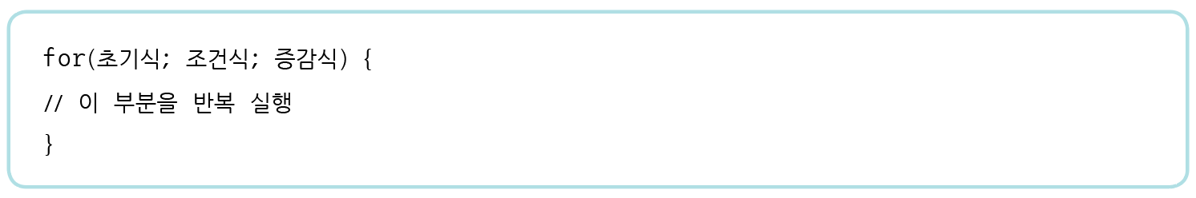
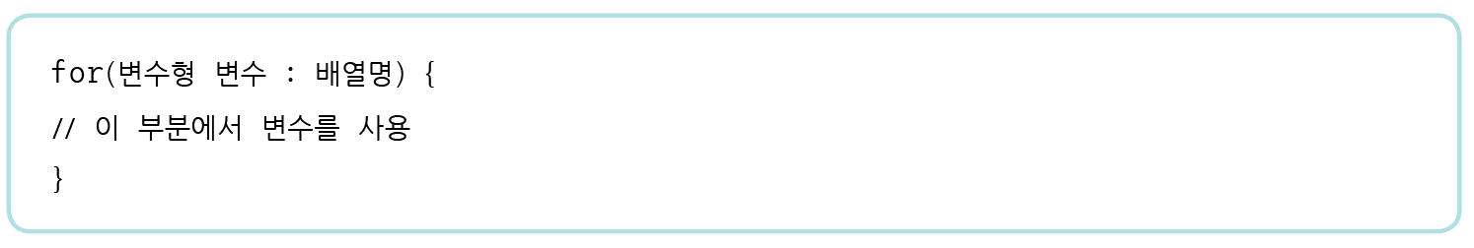
2. Java 기본 문법 ▶ 반복문
for문
배열 지원하는 for문
배열의 개수만큼 for문 반복

Slide 20
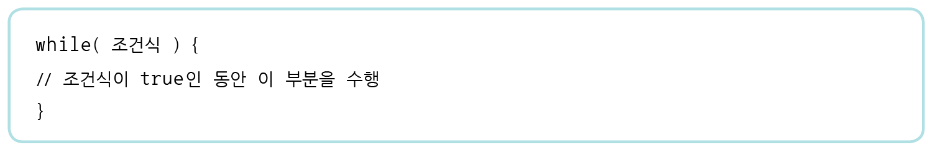
2. Java 기본 문법 ▶ 반복문
while문

Slide 21
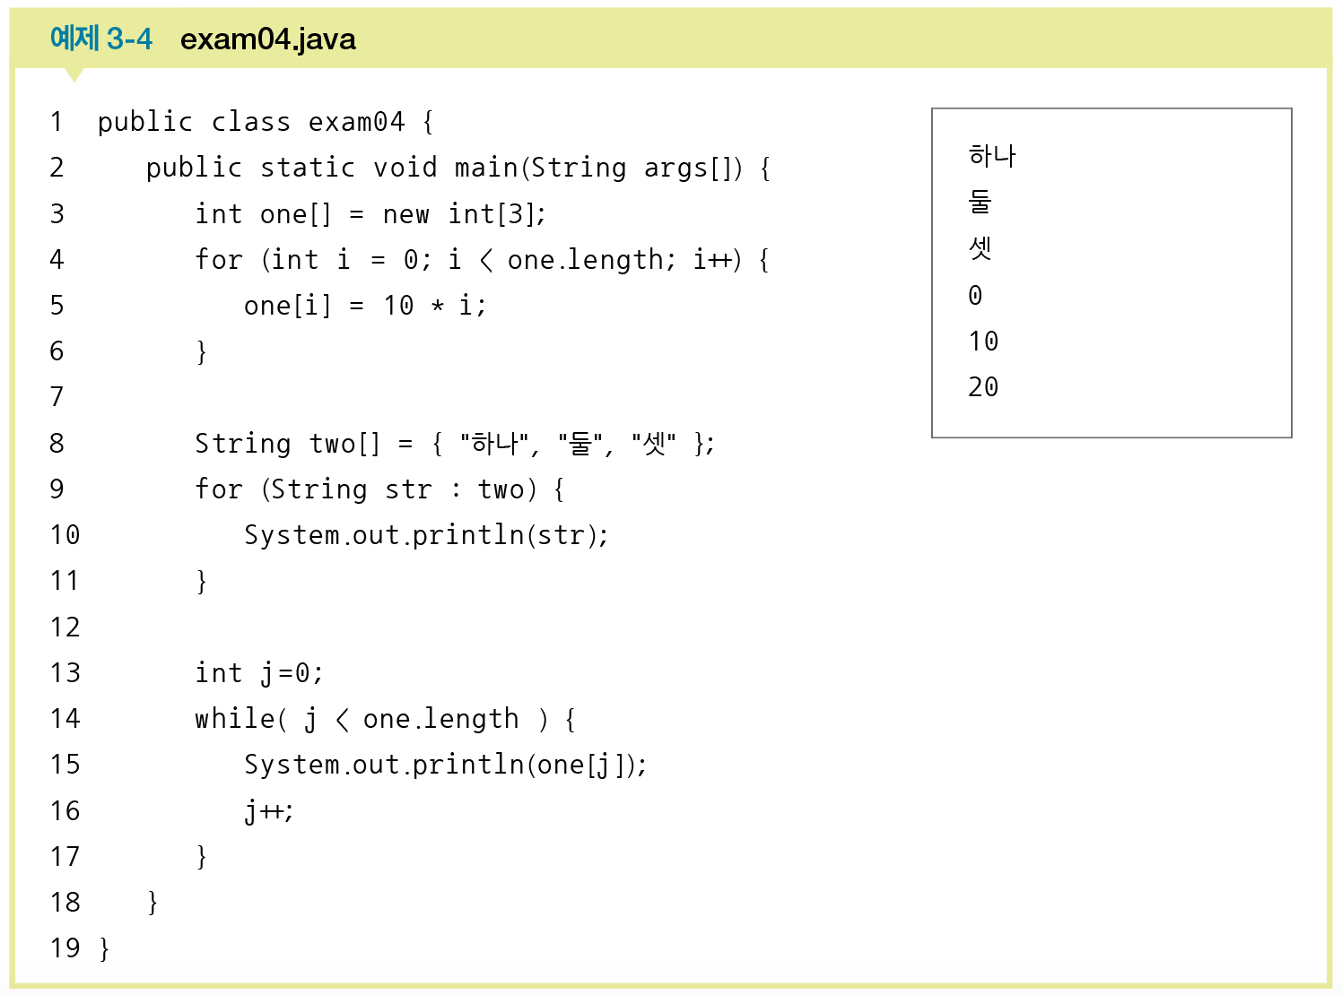
2. Java 기본 문법 ▶ 반복문

Slide 22
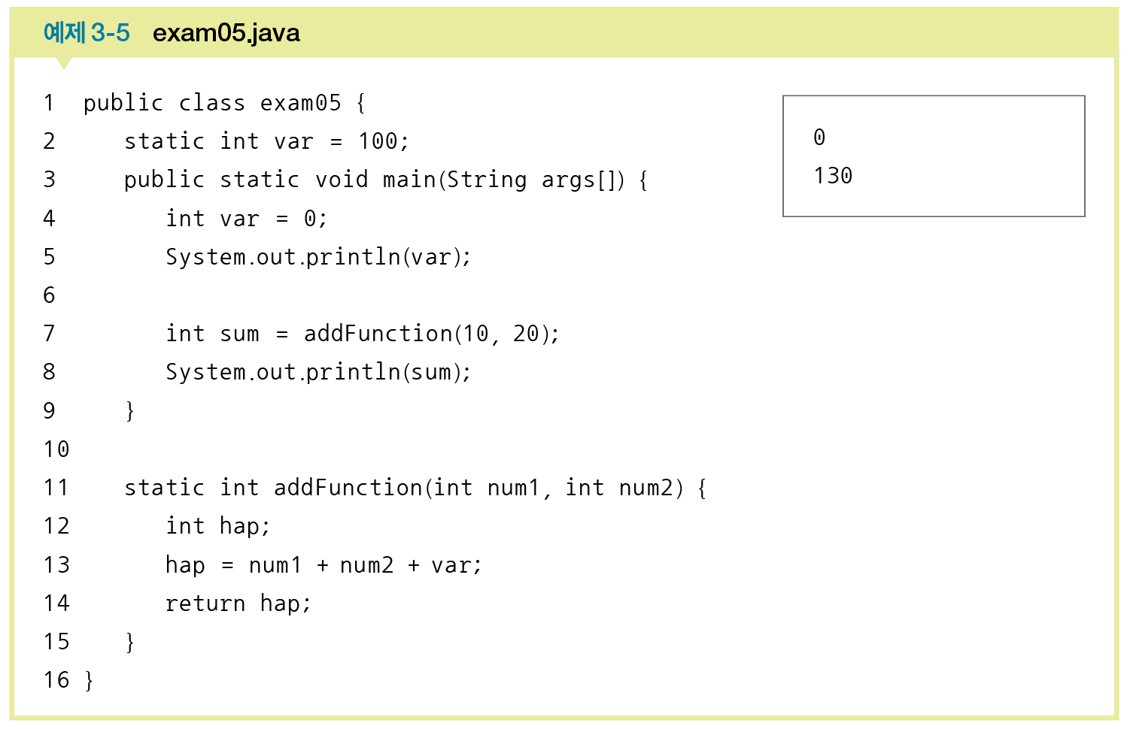
2. Java 기본 문법 ▶ 메소드와 전역변수, 지역변수
변수
전역변수(global variable) : 모든 메소드에서 사용
지역변수(local variable) : 메소드 내부에서만 사용

Slide 23
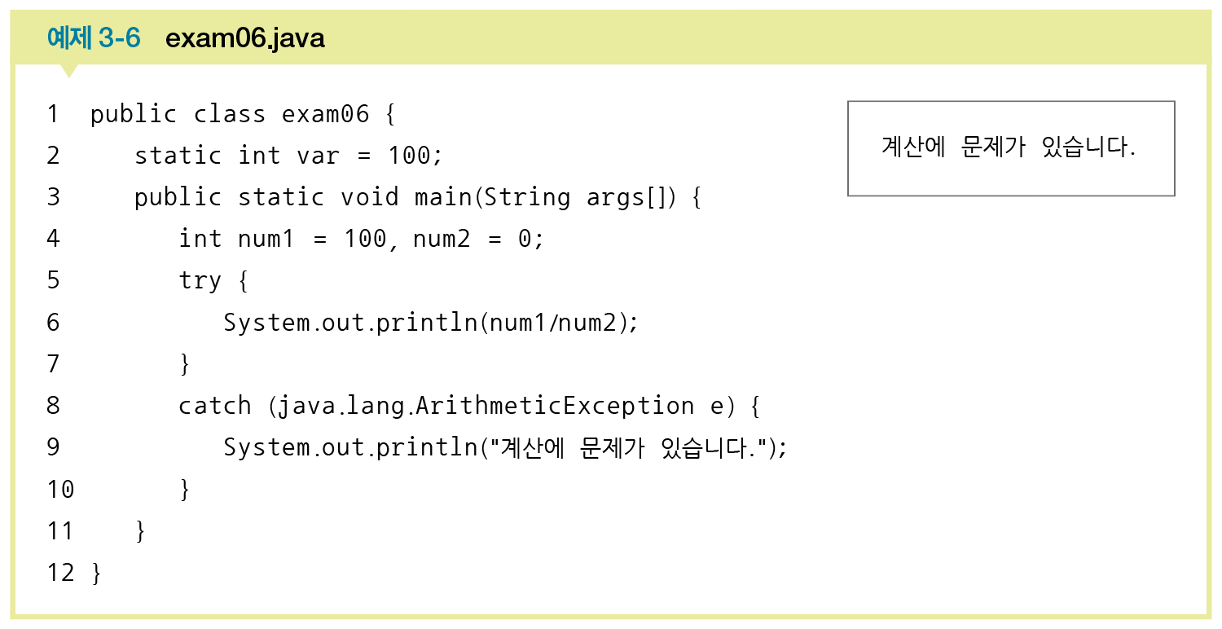
2. Java 기본 문법 ▶ 예외 처리
try~catch
프로그램 실행 중에 발생하는 오류를 Java는 try~catch문을 통해 처리

Slide 24
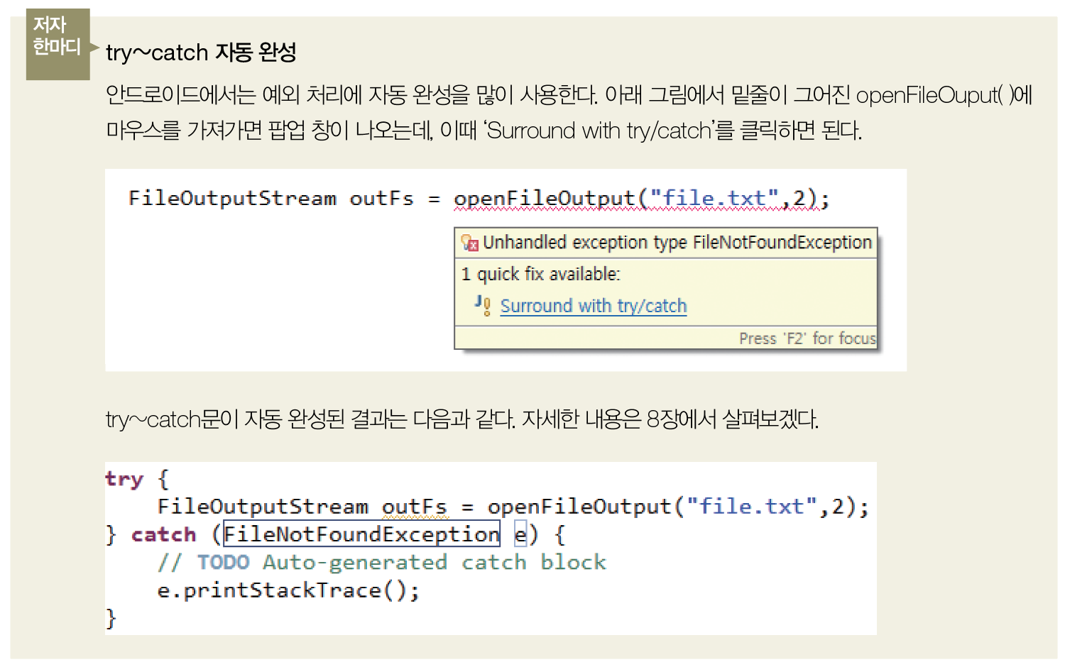
2. Java 기본 문법 ▶ 예외 처리

Slide 25
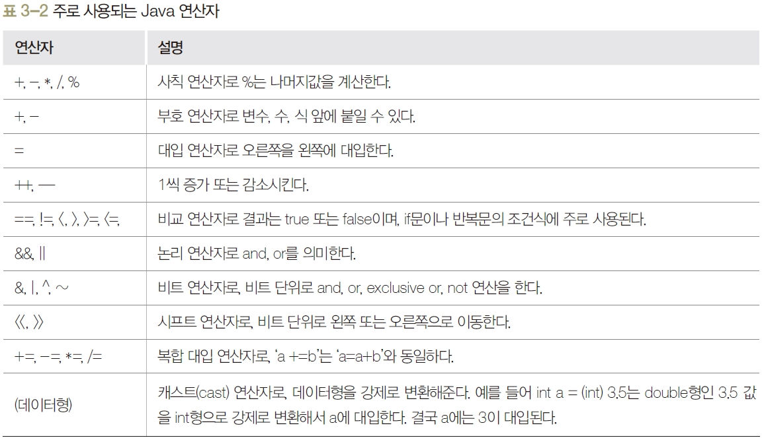
2. Java 기본 문법 ▶ 연산자

Slide 26
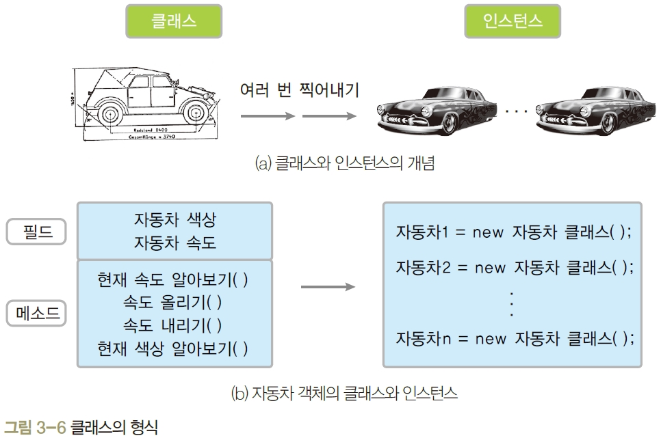
3. 클래스와 인스턴스 ▶ 클래스 정의와 인스턴스 생성
클래스(class) = 변수(필드) + 메소드

Slide 27
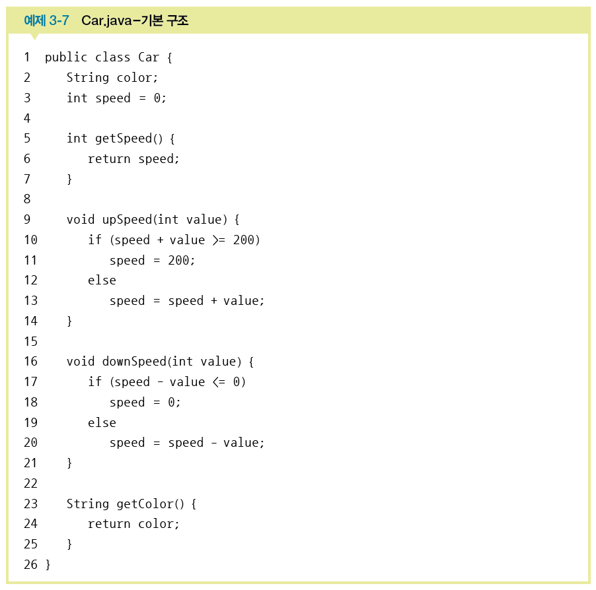
3. 클래스와 인스턴스 ▶ 클래스 정의와 인스턴스 생성
자동차 클래스 코드 구현

Slide 28
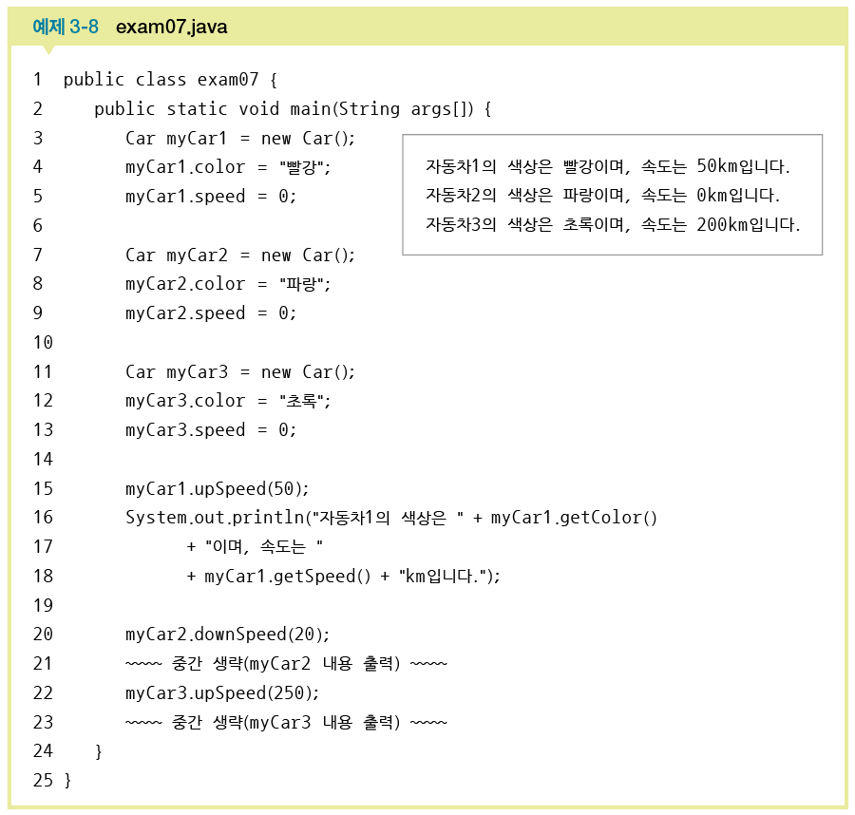
3. 클래스와 인스턴스 ▶ 클래스 정의와 인스턴스 생성
[예제 3-7]에서 정의한 Car 클래스를 인스턴스로 생성하기

Slide 29
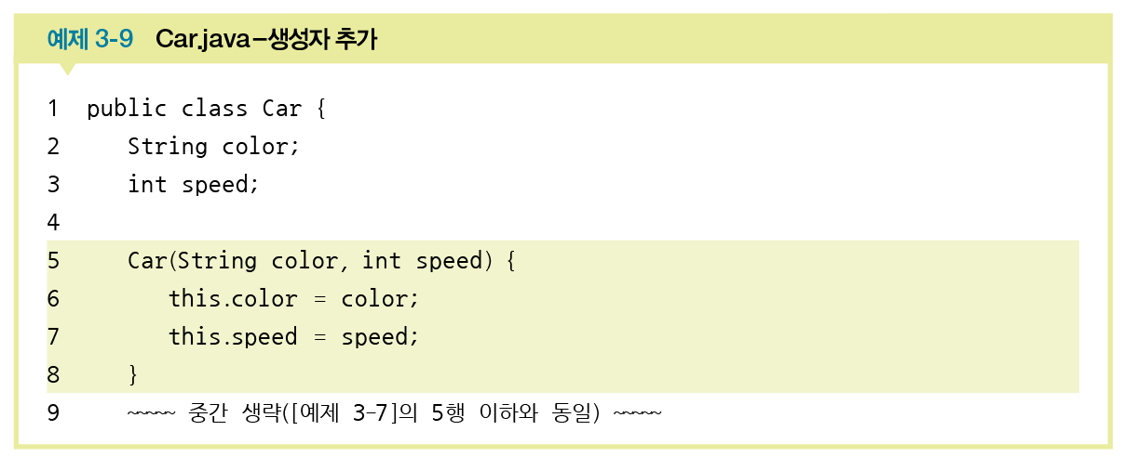
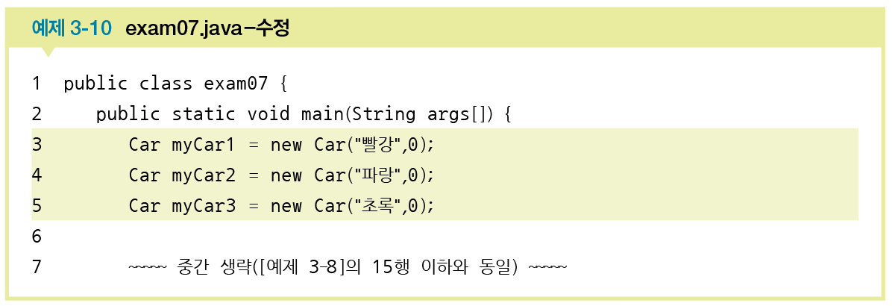
3. 클래스와 인스턴스 ▶ 생성자
생성자로 인스턴스 만들기

Slide 30
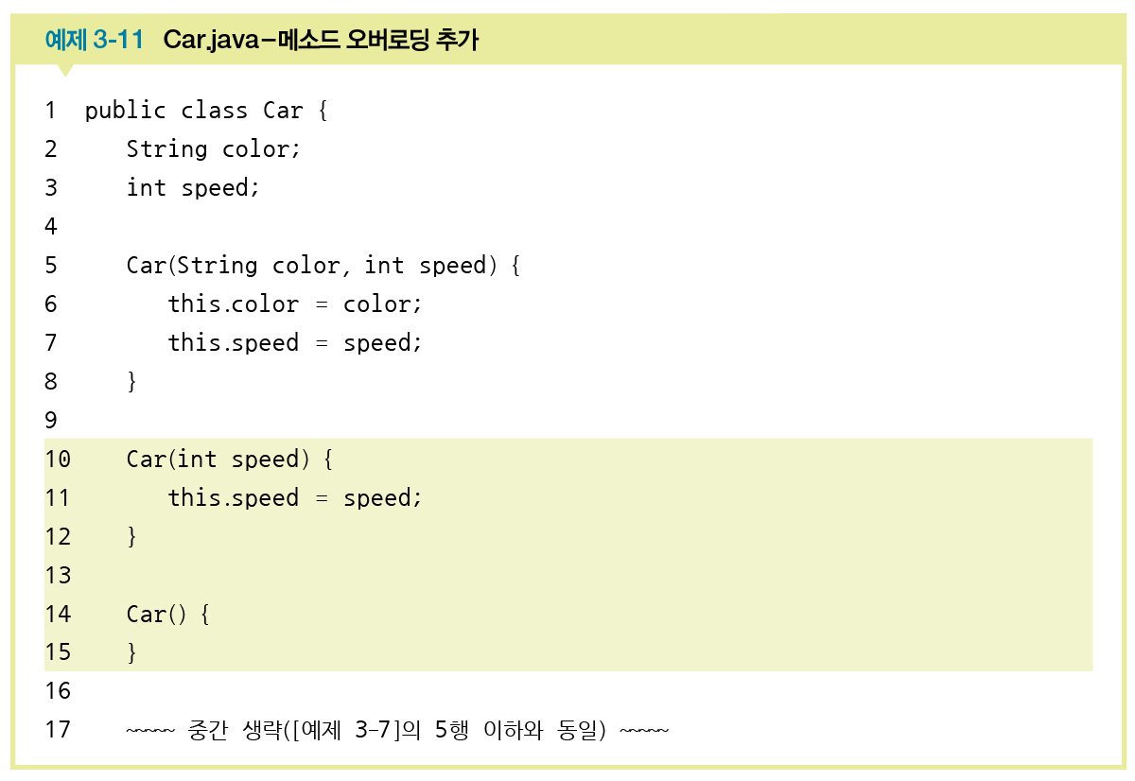
3. 클래스와 인스턴스 ▶ 메소드 오버로딩
메소드 오버로딩
클래스 내에서 메소드의 이름이 같아도 파라미터의 개수나 데이터형만 다르면 여러 개 선언 가능

Slide 31
3. 클래스와 인스턴스 ▶ 메소드 오버로딩
메소드 오버로딩
클래스 내에서 메소드의 이름이 같아도 파라미터의 개수나 데이터형만 다르면 여러 개 선언 가능

Slide 32
3. 클래스와 인스턴스 ▶ 정적 필드, 정적 메소드, 상수 필드
정적 필드(static field) : 클래스 자체에서 사용되는 변수
정적 메소드(static method) : 메소드 앞에 static 붙여 사용
인스턴스 없이 “클래스명.메소드명()”으로 호출해서 사용
상수 필드 : 정적 필드에 초기값을 입력하고 final을 앞에 붙임

Slide 33
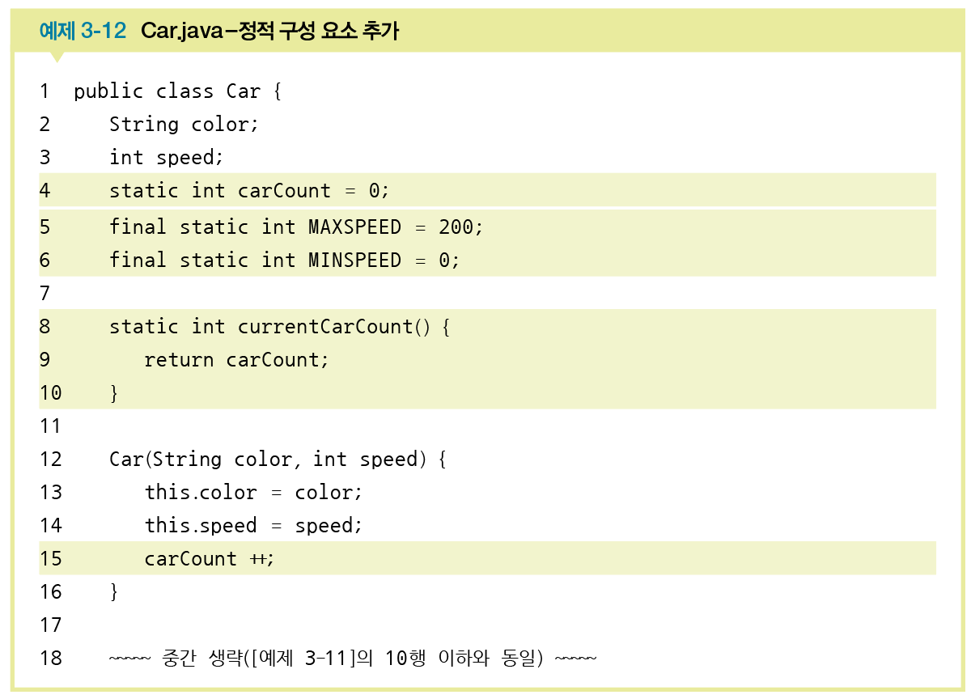
3. 클래스와 인스턴스 ▶ 정적 필드, 정적 메소드, 상수 필드

Slide 34
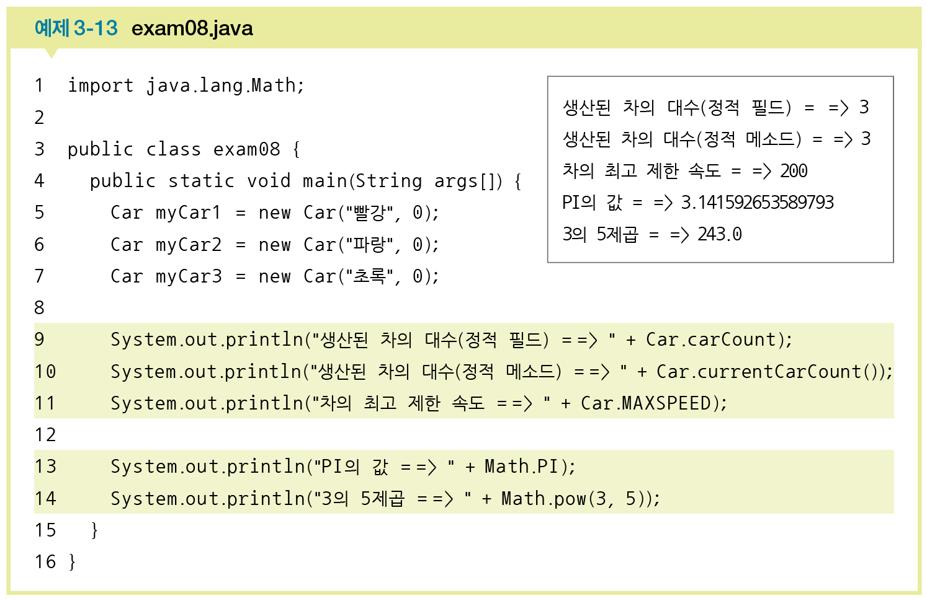
3. 클래스와 인스턴스 ▶ 정적 필드, 정적 메소드, 상수 필드
정적 구성 요소 추가

Slide 35
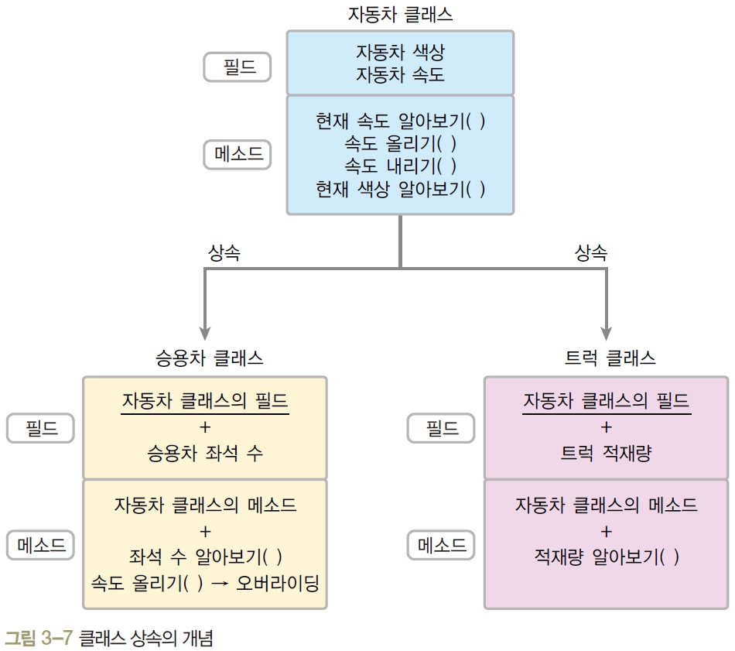
4. 클래스 상속 ▶ 클래스 상속과 메소드 오버라이딩
클래스 상속(inheritance)
기존 클래스를 그대로 물려받으면서 필요한 필드나 메소드를 추가로 정의

Slide 36
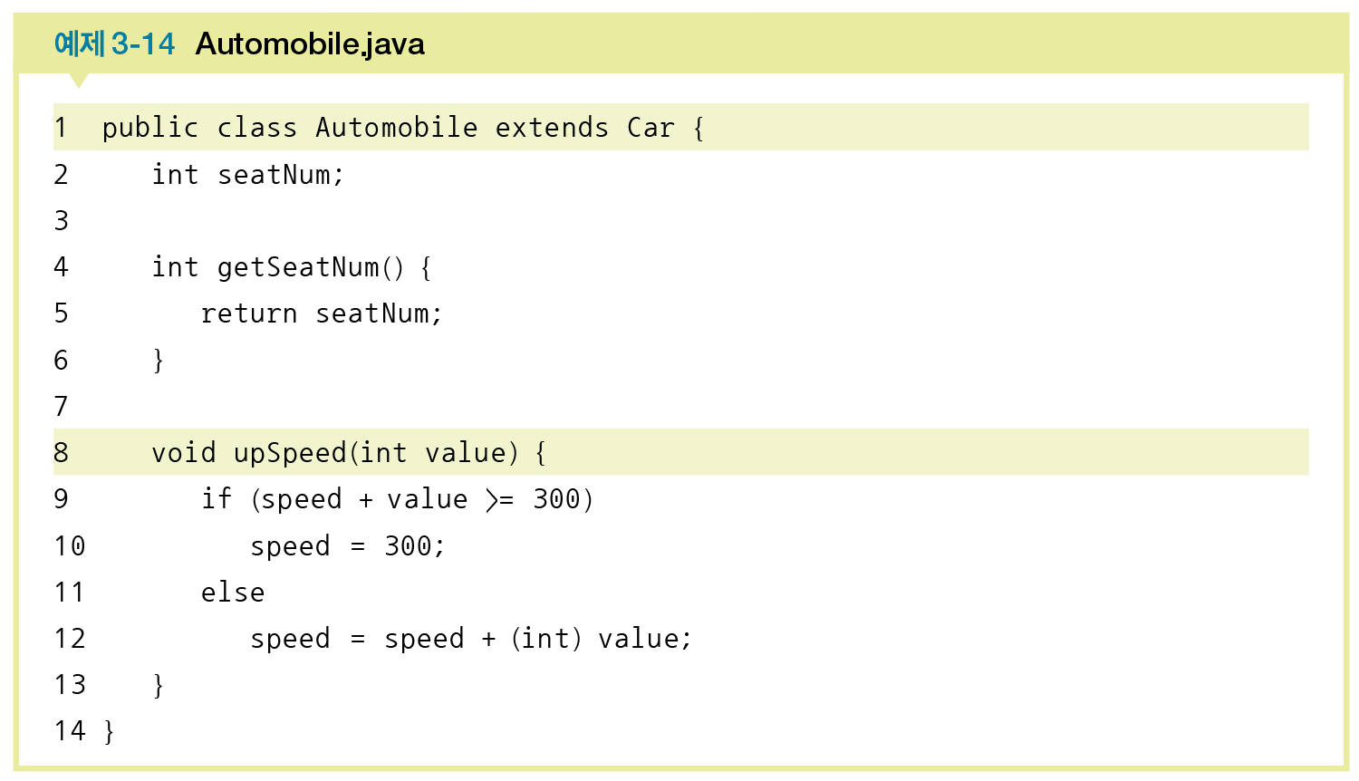
4. 클래스 상속 ▶ 클래스 상속과 메소드 오버라이딩
승용차 클래스를 Java 코드로 변경한 예제

Slide 37
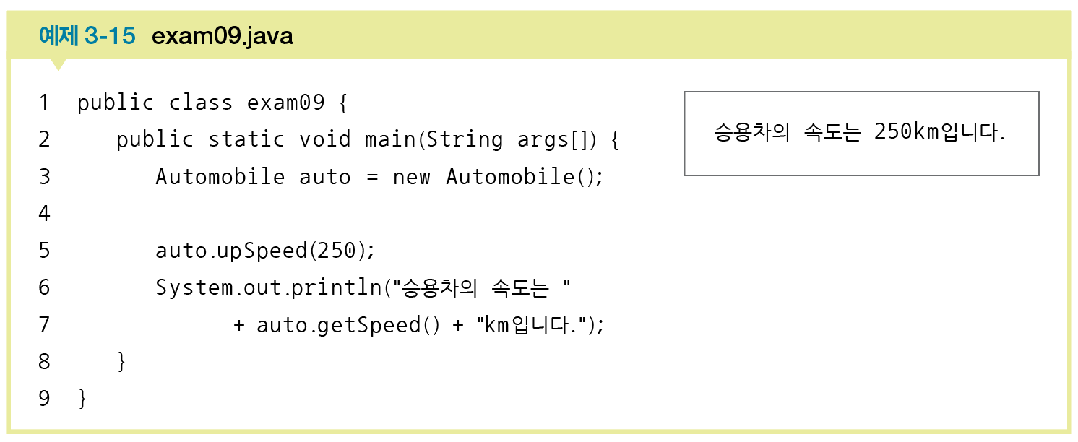
4. 클래스 상속 ▶ 클래스 상속과 메소드 오버라이딩
서브클래스를 Java 코드로 변경한 예제

Slide 38
4. 클래스 상속 ▶ 추상 클래스와 추상 메소드
추상(abstract) 클래스
인스턴스화를 금지하는 클래스
메소드 앞에 abstract 써서 사용
추상 메소드
메소드 본체가 없는 메소드
메소드 앞에 abstract 써서 사용
추상 메소드를 포함하는 클래스는 추상 클래스로 지정해야 함

Slide 39
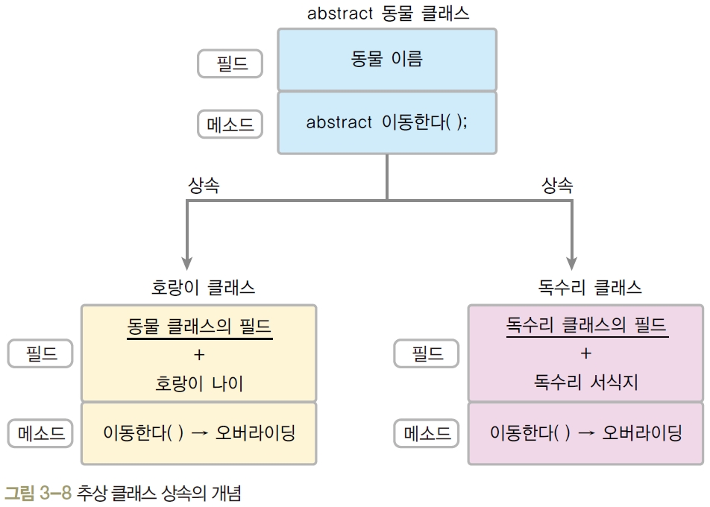
4. 클래스 상속 ▶ 추상 클래스와 추상 메소드

Slide 40
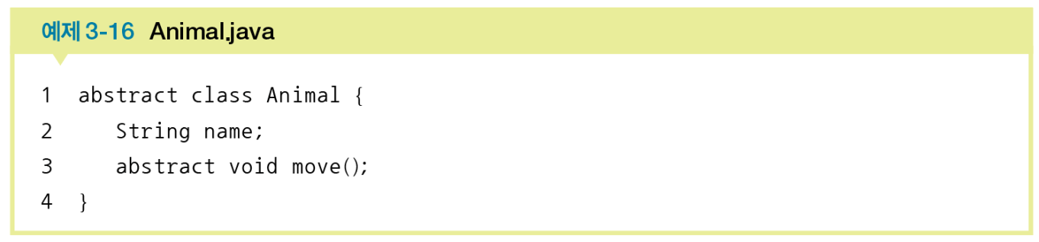
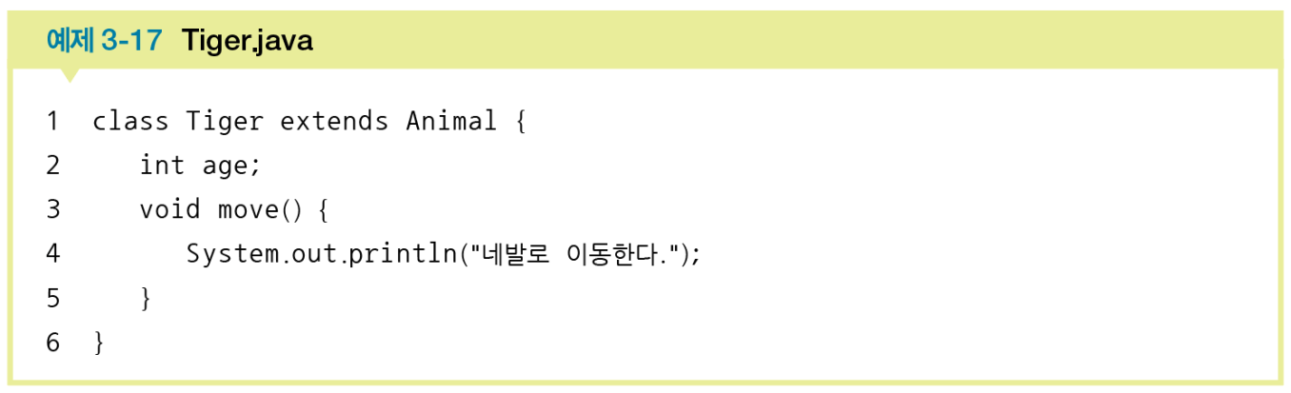
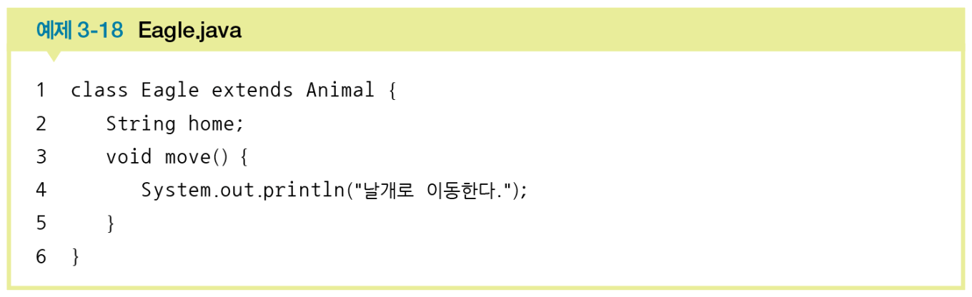
4. 클래스 상속 ▶ 추상 클래스와 추상 메소드
[그림 3-8]을 코드로 구현하기

Slide 41
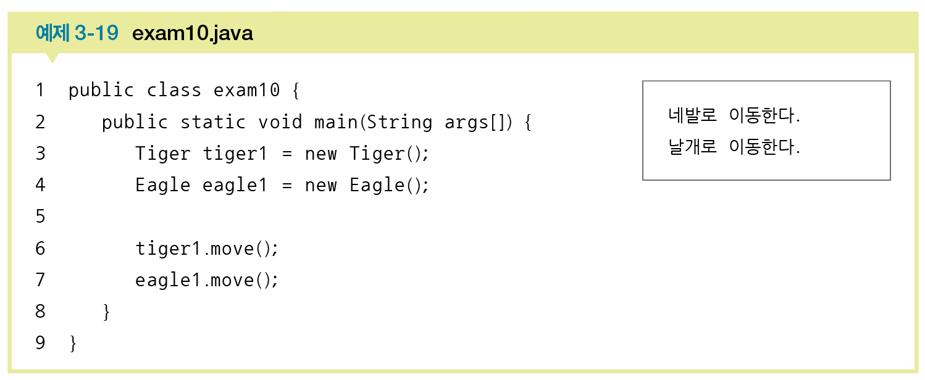
4. 클래스 상속 ▶ 추상 클래스와 추상 메소드
[그림 3-8]을 코드로 구현하기

Slide 42
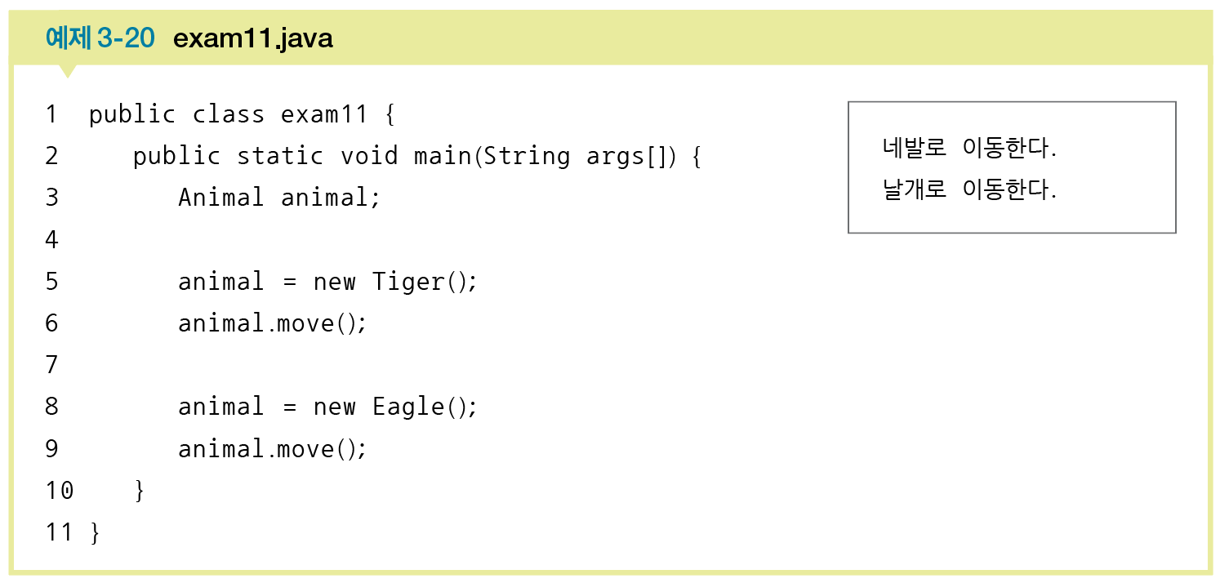
4. 클래스 상속 ▶ 클래스 변수의 다형성
다형성(polymorphism)
자신의 서브 클래스에서 생성한 인스턴스도 클래스 변수에 대입할 수 있는 것

Slide 43
4. 클래스 상속 ▶ 인터페이스와 다중 상속
인터페이스(Interface)
class 키워드 대신 interface 키워드를 사용해서 정의
내부에는 추상 메소드를 선언
클래스에서 인터페이스를 받아서 완성할 때 implements 키워드 사용
Java는 다중 상속을 지원하지 않지만, 인터페이스를 사용해서 다중 상속과 비슷하게 작성할 수 있음

Slide 44
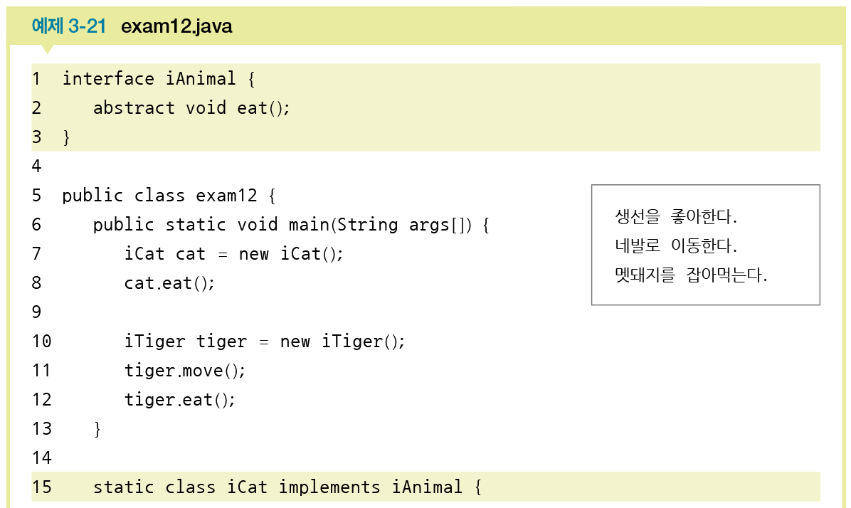
4. 클래스 상속 ▶ 인터페이스와 다중 상속

Slide 45
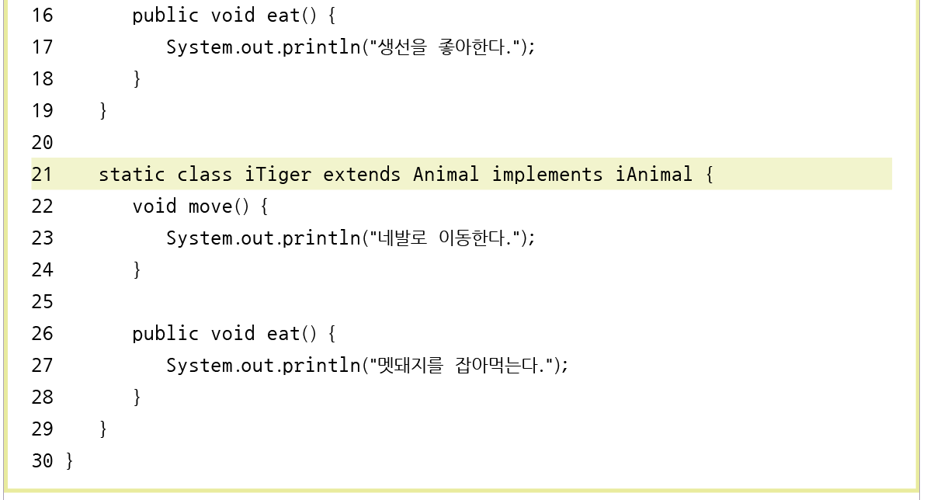
4. 클래스 상속 ▶ 인터페이스와 다중 상속

Slide 46
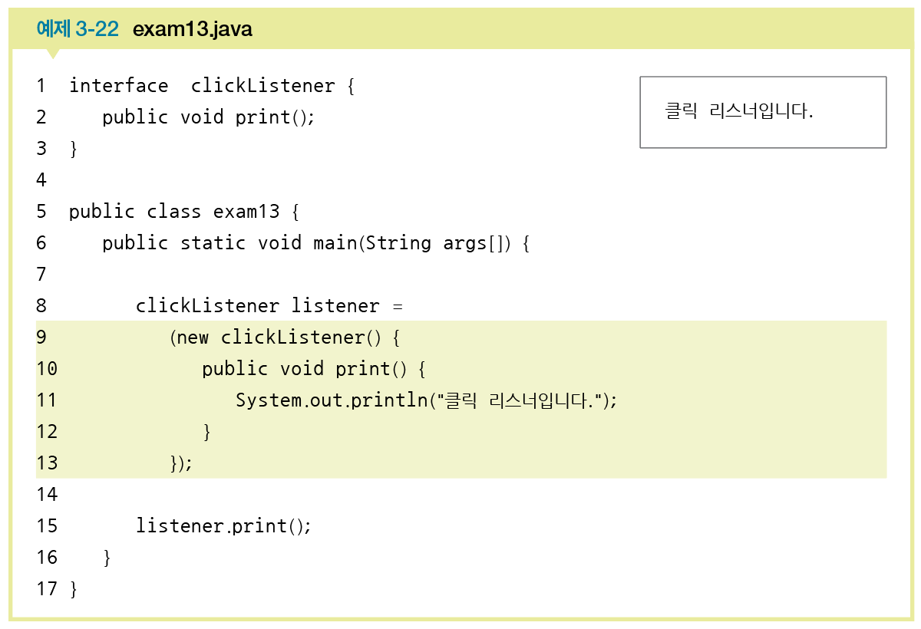
4. 클래스 상속 ▶ 익명 내부 클래스
익명 내부 클래스(Anonymous inner class)
‘이름이 없는’ 내부 클래스
한 번만 사용하고 버려지는 클래스에 사용

Slide 47
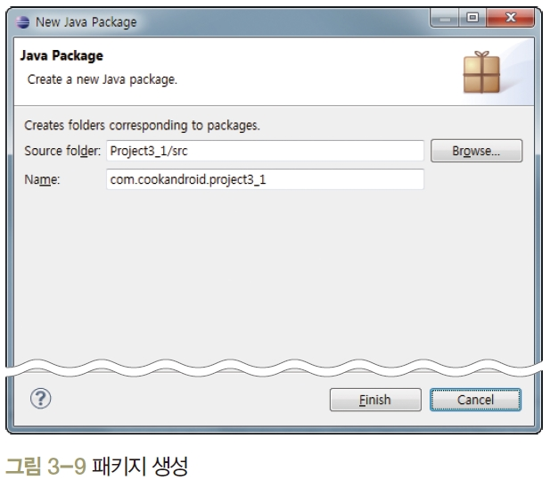
5. 추가로 알아둘 Java 문법 ▶패키지
패키지(Package)
클래스와 인터페이스가 많아지면 관리가 어려워 패키지 단위로 묶어서 관리
[New]-[Package]를 선택
사용자가 생성한 클래스가 포함될 패키지는 *.java 파일 맨 첫 행에 지정

Slide 48
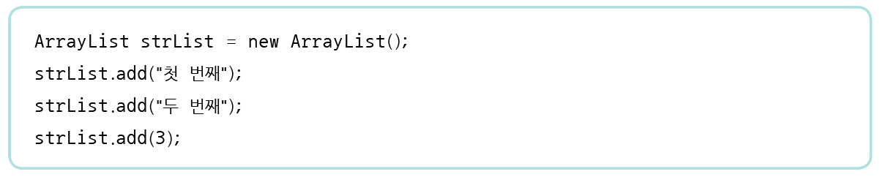
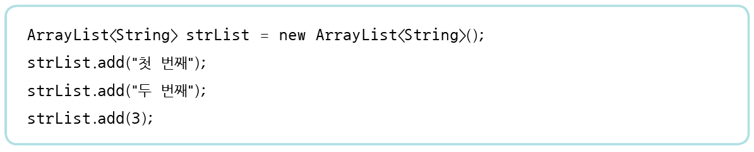
5. 추가로 알아둘 Java 문법 ▶제네릭스
제네릭스(Generics)
데이터 형식의 안전성을 보장하는 데 사용
<String>뿐 아니라 <Integer>, <Double>, 사용자가 정의한 클래스형에 사용

Slide 49
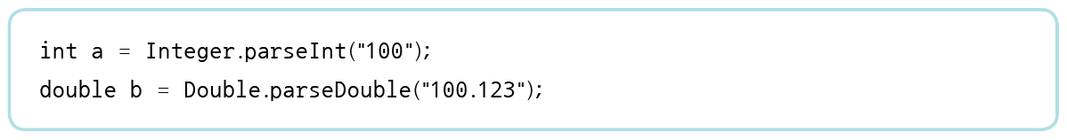
5. 추가로 알아둘 Java 문법 ▶데이터 변환
데이터 변환
데이터형 변환을 위해 캐스팅 연산자 대신 Java에서 제공하는 클래스의 정적 메소드 사용

Slide 50
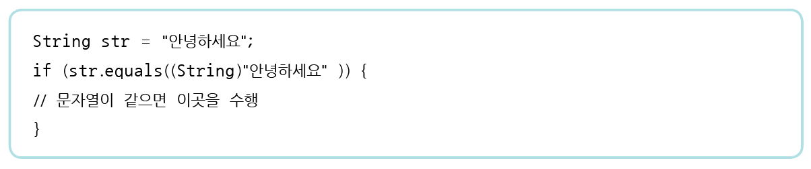
5. 추가로 알아둘 Java 문법 ▶문자열 비교
문자열 비교
문자열을 비교하려면 String 클래스의 equals( ) 메소드를 사용

Slide 51
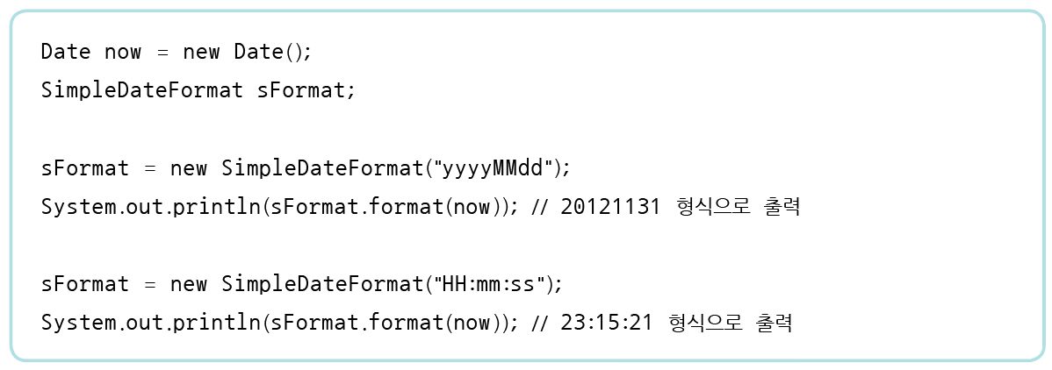
5. 추가로 알아둘 Java 문법 ▶날짜 형식
날짜 형식
날짜를 표현하기 위해 DateFormat 클래스를 사용
SimpleDateFormat을 사용하면 “연월일”이나 “시분초” 같은 표현이 가능

